Slide 1
Markus Zusak KRADLJIVKA KNJIG

Slide 2
PODATKI O KNJIGI
avtor: Markus Zusak
naslov izvirnika: The Book Thief
naslov v slovenščini: Kradljivka knjig
prevajalk: Katarina Draškovič
leto izida (v slovenščini): 2010
založba: Sanje

Slide 3
ZVRST
vojni roman
za mladino in odrasle

Slide 4
TEMA ZGODBE
življenje Nemcev, nižjega sloja, med 2. svetovno vojno
življenje glavnih oseb

Slide 5
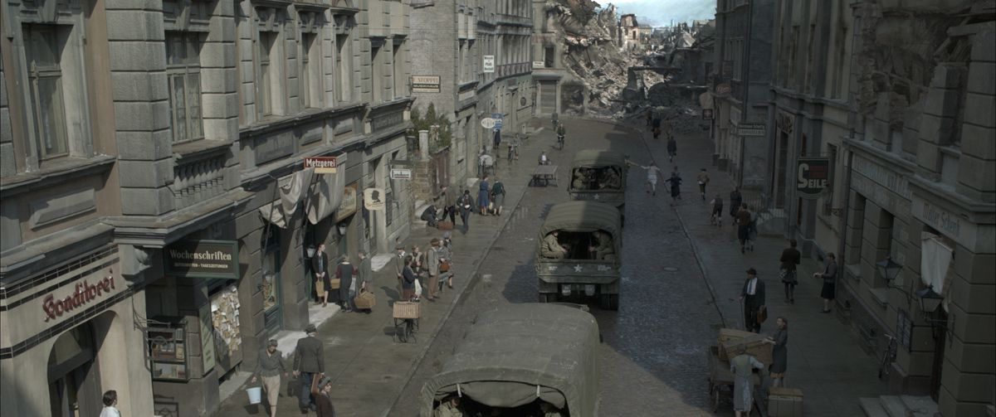
KRAJ IN ČAS DOGAJANJA
Mölching (predmestje Münchna)- ulica Himmel
nacistične Nemčija

Slide 6
KNJIŽEVNE OSEBE
Lisel Meminger
Hans Hubermann
Rosa Hubermann
Rudi Striner
Max Vandenburg
Ilsa Hermann
Sestra Marija, Tommy Müller, Trudi Hubermann, Hans Hubermann mlajši, Walter Kügler

Slide 7
Lisa Meminger
majhne rasti, suha, rjavi lasje, rjave oči, bleda koža
odločna, vztrajna, rada pomaga, pogumna, radovedna, delovna, iznajdljiva
Rudi Steiner
koščene noge, ostri zobje, lasje barve limone, ozke modre oči (opis iz knjige)
vztrajen, nepredvidljiv, radoveden, odločen, prijazen, živahen, optimističen

Slide 8
Hans Hubermann
visok, suh, rjavi neurejeni lasje, oči čokoladne barve, vedno nasmejan obraz
vesel, optimističen, rad pomagal, človekoljuben, potrpežljiv
Rosa Hubermann
majhne rasti, suha, dolgi rjavi lasje, rjave oči
delovna, prepirljiva, kolerična, nepredvidljiva, potrpežljiva, rada pomagala, s časom vzljubila ljudi

Slide 9
Max Vandenburg
črni neurejeni lasje, suh, bleda polt, rjave oči
prijazen, vztrajen, odločen, požrtvovalen, spodbuden
Ilsa Hermann
puhasti črni lasje, suha postava, visoka, bleda
zaprta vase, rada pomagala, nepredvidljiva, inteligentna

Slide 10
PRIPOVEDOVALEC
Smrt
vsevedna
opazuje dogodke, v nekatere vključena

Slide 11
VSEBINA
Lisel umre brat- na njegovem pogrebu prvič ukrade knjigo
Lisel posvojena k rejniškima staršema Hubermann
postane prijateljica z Rudije
k njeni novi družini pride jud- Max Vandenburg
Lisel začne krasti knjige Ilse Hermann
Max odide
na ulico Himmel se zgodi nenaden bobni napad
vsi razen Lisel umrejo
Lisel posvoji župan in njegova žena (Ilsa Hermann)

Slide 12
JEZIK IN SLOG
večinoma knjižen
večkrat se uporabi fraze v nemščine (npr.: Heil Hitler!, Was ist los mit diesem kind?)

Slide 13
SPOROČILO
moramo držati obljubo
si znati pomagat med sabo
skrbet za enakopravnost
ne se bat‚‚drugačnih‘‘
pomagat po svojih močeh
naučit se tvegat

Slide 14
CITAT
‚‚Medtem ko se je 10.ooo ljudi skrivalo po kleteh Mölchinga, se je en jud zahvaljeval da je lahko gledal 10.000 zvezd.‘‘
(Markus Zusak: Kradljivka knjig, Sanje, 2010)

Slide 15
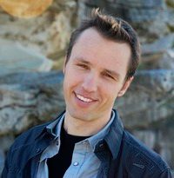
MARKUS ZUSAK
*23. junij 1975, Sydney, Avstralija
povprečna družina
University of New South Wales
proza, namenjena odraslim
ustvarjat začel v 20. st., aktiven še vedno
v Sydneyu- romanopisec, esejist, literarni kritik
najbolj znan dela: -The Under Dogs
-The Messenger
-Kradljivka knjig
prvo knjigo (The Under Dogs) napisal pri 16. letih

Slide 16
HVALA ZA VAŠO POZORNST

Slide 17
SLIKE
http://ecx.images-amazon.com/images/I/51A99teA6iL._SX317_BO1,204,203,200_.jpg
https://www.fxguide.com/wp-content/uploads/2013/12/RISE_TheBookThief_08b-Aftermath-After.jpg
http://www.sensa.si/media/cache/upload/Photo/2014/10/13/unnamed_lightbox_image.jpg
https://upload.wikimedia.org/wikipedia/en/5/54/The_Messenger_Au_Cover.jpg
http://d.gr-assets.com/books/1311725171l/10484883.jpg
http://d.gr-assets.com/authors/1376268260p5/11466.jpg

